Slide 1
Les filles et les femmes se connectent pour une énergie verte

Slide 2
Pourquoi est-il important d'examiner le changement climatique sous l'angle de l'égalité des sexes ?
Source: https://unsplash.com/pt-br/fotografias/5sh24a7m0BU
Notes:
Le changement climatique n'est pas neutre du point de vue du genre, et tout au long de ce document, nous mettrons en contexte les raisons pour lesquelles c'est le cas.

Slide 3
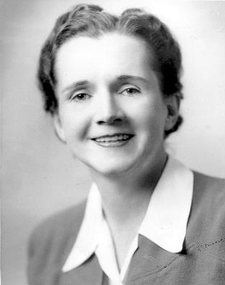
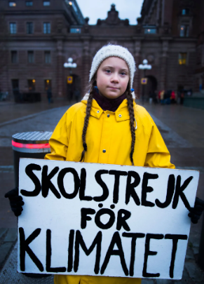
Rachel Carson
Greta Thunberg
Auteur de la publication historique "Printemps silencieux" en 1962, qui dénonce l'impact environnemental de l'utilisation des pesticides et les mauvaises pratiques de l'industrie chimique. Cette publication est considérée comme le point de départ du mouvement écologiste dans les années 60.
Jeune activiste qui a lancé le mouvement Fridays for Future suite à sa promesse de faire la grève de l'école le vendredi pour inciter le gouvernement suédois à agir sur le changement climatique. Le 15 mars 2019, plus d'un million d'élèves du monde entier se sont mobilisés pour la grève des écoles pour le climat et ont défilé dans des villes du monde entier.
Sources:
https://upload.wikimedia.org/wikipedia/commons/f/f4/Rachel-Carson.jpg
https://www.health.harvard.edu/blog/silent-spring-at-50-connecting-human-environmental-health-201206114870
Source:
https://www.britannica.com/biography/Greta-Thunberg
Notes:
Si l'on pense au mouvement pour l'environnement et le climat, il est probable que des figures féminines nous viennent à l'esprit. De Rachel Carson qui, dans les années 1950, a publié "Printemps silencieux", son ouvrage phare qui est considéré comme ayant donné le coup d'envoi du mouvement environnemental et ouvert la voie à la représentation des femmes dans les domaines scientifiques environnementaux dominés par les hommes, à Greta Thunberg, l'activiste climatique la plus en vue aujourd'hui, qui s'est fait connaître en faisant grève à l'école le vendredi et en donnant le coup d'envoi au mouvement international "Fridays for Future" (vendredis pour l'avenir).
Women have clearly been in the forefront of mobilization towards environmental and climate issues. But the reality is that women are considered today one of the most vulnerable groups to the impacts of Climate Change.

Slide 4
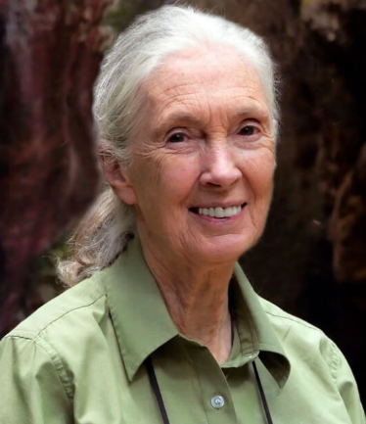
Jane Goodall
Sylvia Earle
Biologiste marin et océanographe, l'un des noms les plus réputés et les plus importants dans le domaine de la conservation des océans. Elle est exploratrice pour la National Geographic Society. Elle a défendu le domaine et lancé plusieurs initiatives pour aider à protéger les zones marines.
Dans le domaine de la recherche sur les chimpanzés, Jane Goodall est considérée comme une pionnière. Depuis qu'elle a commencé ses études novatrices en 1960 en Afrique, où elle a mis en place de nouvelles initiatives de conservation et de développement, l'Institut Jane Goodall jouit d'un grand respect.
Source: https://www.miamibookfair.com/event/dr-jane-goodall-in-conversation-with-peter-wohlleben/
Source: https://edition.cnn.com/2022/11/02/world/sylvia-earle-c2e-spc-intl-scn/index.html
Notes:
Au siècle dernier, le mouvement environnemental a été marqué par la présence de femmes remarquables, que ce soit dans le domaine de la conservation de la terre, avec le travail de Jane Goodall, de renommée mondiale, ou dans celui de l'océan, avec Sylvia Earle, l'un des noms les plus reconnus dans le domaine de la conservation des océans.

Slide 5
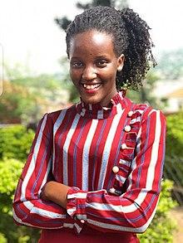
Vanessa Nakate
Artemisa Xakriabá
Militante ougandaise pour la justice climatique. Elle a lancé un mouvement climatique inspiré par Greta Thunberg, après avoir pris conscience des conséquences de la hausse des températures dans son pays. Elle est l'une des voix les plus éminentes du continent africain en matière de justice climatique.
Jeune militante indigène brésilienne. Elle a défendu sa communauté contre la dévastation causée par l'industrie minière dans le Minas Gerais et s'est opposée aux violations des droits de l'homme.
Source:
https://www.dazeddigital.com/life-culture/article/46209/1/who-isindigenous-climate-change-activist-artemisa-xakriaba
Source:
https://en.wikipedia.org/wiki/Vanessa_Nakate
Notes:
Non seulement dans le Nord, mais aussi dans le Sud, les femmes se sont fait entendre et ont joué un rôle important dans la mobilisation en faveur de l'action. Vanessa Nakate est actuellement l'une des voix les plus en vue dans la lutte pour la justice climatique sur le continent africain. Au Brésil, Artemisa se bat pour les droits des communautés indigènes contre l'industrie minière et forestière. Ces exemples et bien d'autres dans le Sud sont particulièrement inspirants compte tenu du contexte social et politique de ces régions, où le fait d'être un activiste vocal peut mettre ces personnes dans des situations dangereuses et comporte un grand nombre de risques.

Slide 6
LES FEMMES ET LE CHANGEMENT CLIMATIQUE
Pourquoi est-il important d'examiner le changement climatique sous l'angle de l'égalité des sexes ?
Le changement climatique aggrave les inégalités : les segments les plus vulnérables de la population subiront les impacts environnementaux et économiques les plus graves, en particulier dans les pays du Sud ;
L'expérience des femmes dans les pays du Sud est différente de celle des pays du Nord. Dans le Sud, les femmes sont perçues comme des leaders des communautés locales et des gardiennes des ressources ;
Les femmes sont encore très peu représentées aux postes de décision, en particulier dans les domaines de la science et de l'action climatique - la recherche montre que l'action climatique bénéficie de la présence d'un plus grand nombre de femmes à ces postes.
Les femmes font partie des segments les plus vulnérables de la population ;
Le changement climatique peut perpétuer la violence de genre, en particulier dans les communautés où les femmes sont les gardiennes des ressources ;
Notes:
Les femmes ont clairement été à l'avant-garde de la mobilisation en faveur des questions environnementales et climatiques. Mais la réalité est que les femmes sont aujourd'hui considérées comme l'un des groupes les plus vulnérables aux effets du changement climatique. Selon la Convention des Nations unies sur le changement climatique (CCNUCC), les effets du climat, en particulier les phénomènes météorologiques extrêmes, affectent les rôles des femmes et des hommes dans le monde entier, en particulier dans les zones rurales. Elle reconnaît également que les femmes sont des agents de changement. Il a été démontré que la gouvernance inclusive, promue par les organismes internationaux et les gouvernements nationaux, peut déboucher sur des politiques durables et efficaces de résilience au climat qui conduisent à une amélioration de l'équité sociale en général, et de l'égalité des sexes en particulier, grâce à l'intégration d'un plus grand nombre de femmes et de groupes marginalisés dans la prise de décision. Il est également nécessaire de reconnaître les différences d'expérience entre le Nord et le Sud. Il existe une grande différence d'expérience entre les femmes dans ces réalités. Alors que les femmes du Sud jouent un rôle plus important dans la gestion des ressources et la direction des communautés, et qu'elles souffriront donc davantage des effets des phénomènes météorologiques extrêmes aggravés par le changement climatique, dans le Nord, il y a un manque de représentation dans les organes qui gouvernent et décident des questions climatiques, ainsi que dans les rôles scientifiques. Cela ne signifie pas pour autant que les femmes du Sud n'en souffrent pas, car il existe un manque de représentation des réalités du Sud. Cependant, il est essentiel de reconnaître ces différentes expériences pour cultiver la solidarité entre ces deux parties du monde et coordonner une action et un soutien holistiques sur ces questions interconnectées. Sources : https://www.un.org/womenwatch/feature/climate_change/downloads/Women_and_Climate_Change_Factsheet.pdf https://unfccc.int/sites/default/files/resource/sbi2022_07.pdf

Slide 7
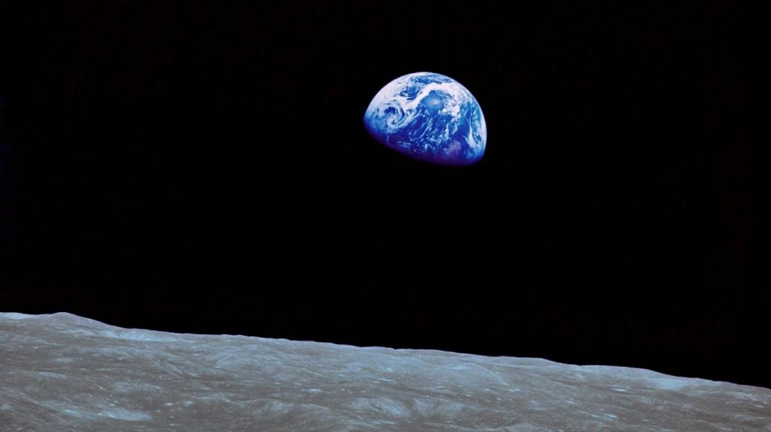
UNE INTRODUCTION AU CHANGEMENT CLIMATIQUE
Source: https://www.voanews.com/a/could-a-sprinkle-of-moon-dust-keep-earth-cool/6954388.html

Slide 8
Source: https://www.voanews.com/a/could-a-sprinkle-of-moon-dust-keep-earth-cool/6954388.html
Notes:
This picture was taken by the apollo mission’s astronauts, orbiting the earth. It is a quite symbolic picture because it gave a sense of how unique earth, the blue planet, is.

Slide 9
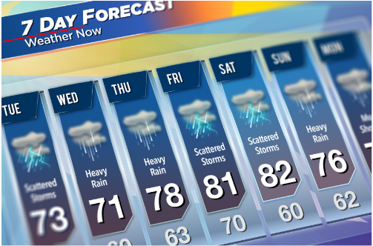
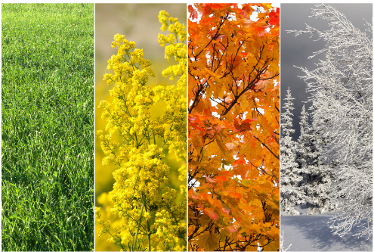
Weather vs Climate
État quotidien de l'atmosphère et ses variations à court terme, de quelques minutes à quelques semaines.
Moyenne des conditions météorologiques sur une longue période (généralement d'au moins 30 ans), dans une région et à une période de l'année spécifiques.
Notes:
Avant toute chose, nous devons comprendre ce qui change exactement lorsque nous parlons de changement climatique. Le meilleur moyen d'y parvenir est de savoir d'abord ce qu'est exactement le climat. Une bonne façon de l'illustrer est de différencier le temps et le climat. La météo est l'état quotidien de l'atmosphère et ses variations à court terme, de quelques minutes à quelques semaines. En d'autres termes, il s'agit des informations que les météorologues nous communiquent tous les matins : humidité, vent, température, etc. Le climat, quant à lui, est un compte rendu à long terme des schémas météorologiques, généralement sur une période plus longue d'au moins 30 ans. En d'autres termes, ce sont les informations sur les tendances météorologiques qui vous permettent de savoir à quoi vous attendre en matière de météo saisonnière tout au long de l'année, et de savoir quel type de vêtements garder dans votre placard pour faire face au temps qu'il fait à chaque saison.
Concentrons-nous à présent sur l'endroit où tout cela se passe : l'atmosphère. L'atmosphère est un espace complexe et stratifié qui tourne autour de la planète Terre, composé de plusieurs gaz qui sont essentiels pour garantir une planète vivable et où se produisent, entre autres, les phénomènes météorologiques.

Slide 10
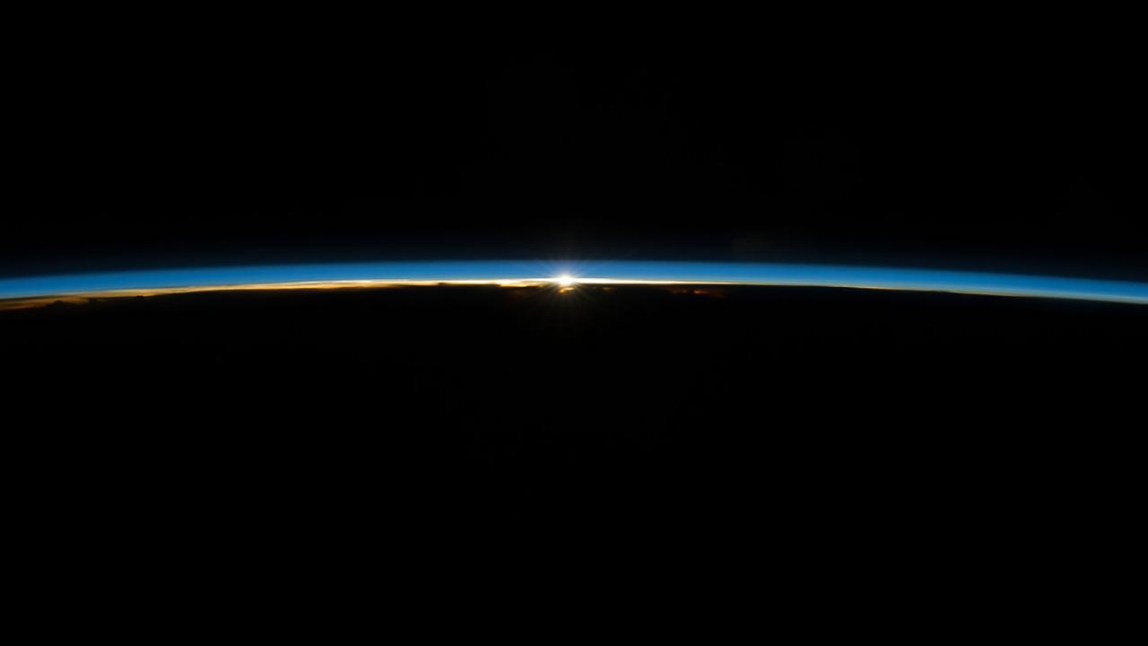
Source: https://www.esa.int/ESA_Multimedia/Images/2022/01/The_beauty_of_the_Sun_seen_from_space
Notes:
Maintenant, concentrons notre attention sur l'endroit où tout cela se passe : l'atmosphère. L'atmosphère est un espace complexe et stratifié qui tourne autour de la planète Terre, composé de plusieurs gaz qui sont essentiels pour garantir une planète vivable et où se produisent, entre autres, les phénomènes météorologiques.

Slide 11
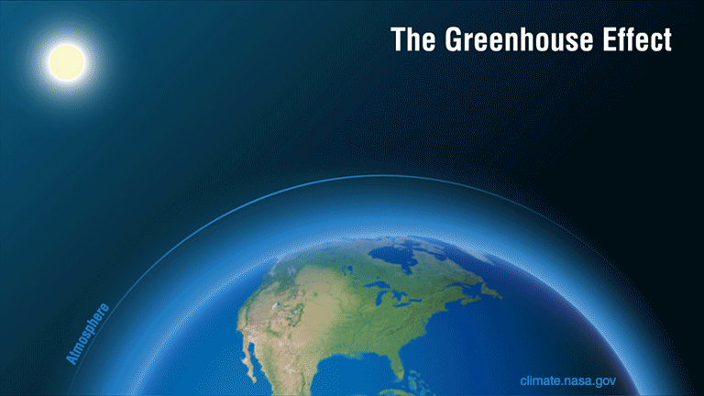
Source: https://climate.nasa.gov/climate_resources/188/graphic-the-greenhouse-effect/
Notes:
Il se passe beaucoup de choses dans l'atmosphère, et le plus important en ce qui concerne le changement climatique est l'effet de serre. L'effet de serre est un processus naturel qui nous empêche de geler sur notre planète. Sans lui, la température à la surface de la terre serait de -18 °C. Cet effet s'apparente au fonctionnement d'une serre.
Cet effet ressemble au fonctionnement d'une serre, d'où son nom. Le rayonnement solaire traverse l'atmosphère et est absorbé par la surface de la terre, qui réémet le rayonnement à une longueur d'onde inférieure sous la forme d'un rayonnement infrarouge (IR). Ce rayonnement IR est un rayonnement thermique, c'est-à-dire qu'il provoque une augmentation de la température. Ce rayonnement est émis par la surface de la Terre vers l'espace, mais il est capté par certains gaz présents dans l'atmosphère, qui ont la capacité de l'absorber et de le réémettre dans toutes les directions, y compris vers la Terre. Il se forme ainsi une couche de rayonnement thermique constant qui ne s'échappe pas immédiatement de la Terre et réchauffe son atmosphère. C'est exactement ce qui se passe dans une serre, où la lumière traverse le verre, frappe le sol, qui se réchauffe et renvoie le rayonnement IR, qui est retenu par le verre, chauffant ainsi l'intérieur de la serre.

Slide 12
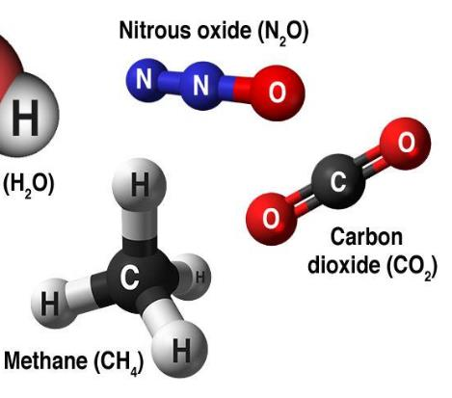
Greenhouse gases (GHG)
CO₂ - carbon dioxide
CH₄ - methane
N₂O - nitrous oxide
HFCs - hydrofluorocarbons
PFCs - perfluorocarbons
SF₆ - Sulfur hexafluoride
Natural
Synthetic
(Fluorinated Gases)
Source: https://climateyou.org/causes/
Notes:
Les gaz à effet de serre (GES) sont responsables du réchauffement de l'atmosphère et de la surface de la terre. Le dioxyde de carbone (CO2) est probablement le plus familier, car il est le plus connu, mais ce n'est pas le seul GES. Le protocole de Kyoto regroupe les gaz suivants dans la catégorie des GES :Naturels - et par naturels, nous entendons qu'ils existent naturellement dans l'atmosphère et qu'ils proviennent d'environnements naturels/anthropogéniques : dioxyde de carbone (CO2), méthane (CH4), oxyde nitreux (NH2) ; synthétiques - créés par nous : HFCS - Hydrofluorocarbures, PFCS - Perfluorocarbures, SF6 - Hexafluorure de soufre.

Slide 13
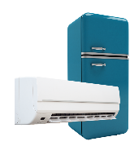
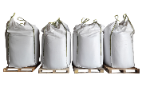
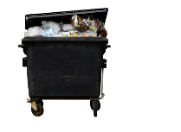
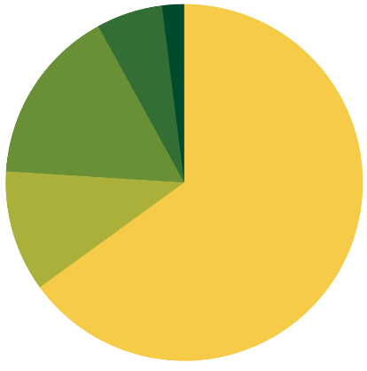
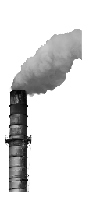
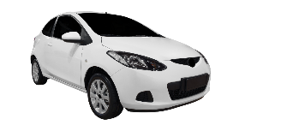
Greenhouse Gases (GHG)
Global Greenhouse Gas Emissions by Gas
Fluorinated
Gases 2%
Nitrous
Oxide
6%
Methane
16%
Carbon Dioxide
(Forestry and other land uses)
11%
Carbon Dioxide
(Fossil fuels and industrial processes)
65%
Source: Intergovernmental Panel on Climate Change, Fifth Assessment Report (2014)
Notes:
Les GES proviennent d'un large éventail de sources. Le dioxyde de carbone est le plus répandu dans l'atmosphère et provient principalement de la combustion de combustibles fossiles dans les transports et les processus industriels, ainsi que des forêts et d'autres utilisations des terres (comme l'agriculture, par exemple). Le méthane est généré par les déchets, mais surtout par l'agriculture et l'élevage, comme c'est le cas de l'oxyde nitreux, qui provient principalement de l'utilisation d'engrais. Les gaz fluorés sont principalement générés par les processus industriels et la réfrigération, par exemple les climatiseurs et les réfrigérateurs.

Slide 14
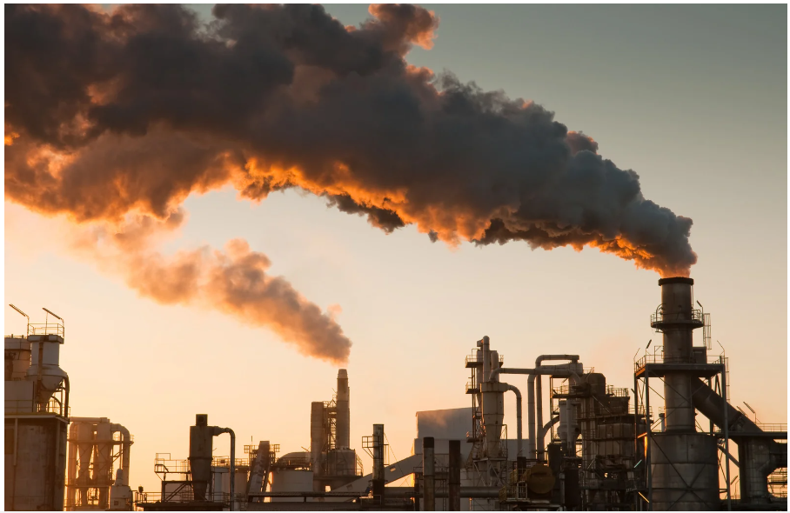
Notes:
Nous avons maintenant appris comment la température de la terre est maintenue à une moyenne globale de 18°C qui nous empêche de geler. Et quel est le lien avec le changement climatique ? Il peut y avoir trop d'une bonne chose. C'est le cas de la concentration des gaz à effet de serre dans l'atmosphère.

Slide 15
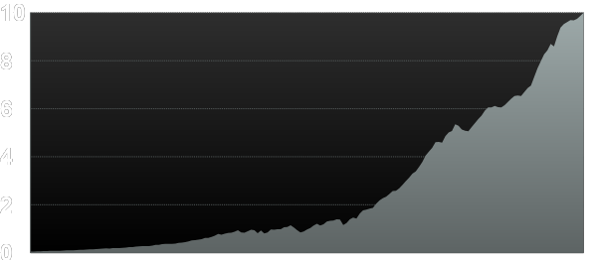
Émissions mondiales de carbone provenant des combustibles fossiles
Milliards de tonnes de carbone
2018
Data: U.S. Department of Energy/CDIAC
Notes:
Depuis la révolution industrielle du 19e siècle, et au fur et à mesure que les économies mondiales progressent et se développent, les émissions de gaz à effet de serre augmentent également. Aujourd'hui, le CO2 est rejeté dans l'atmosphère plus rapidement que jamais auparavant, du moins au cours des 66 derniers millions d'années.

Slide 16
Le CO2 est libéré dans l'atmosphère plus rapidement que jamais, du moins au cours des 66 derniers millions d'années.
Fonte: RE Zeebe, et al., Nature Geoscience, March 2016

Slide 17
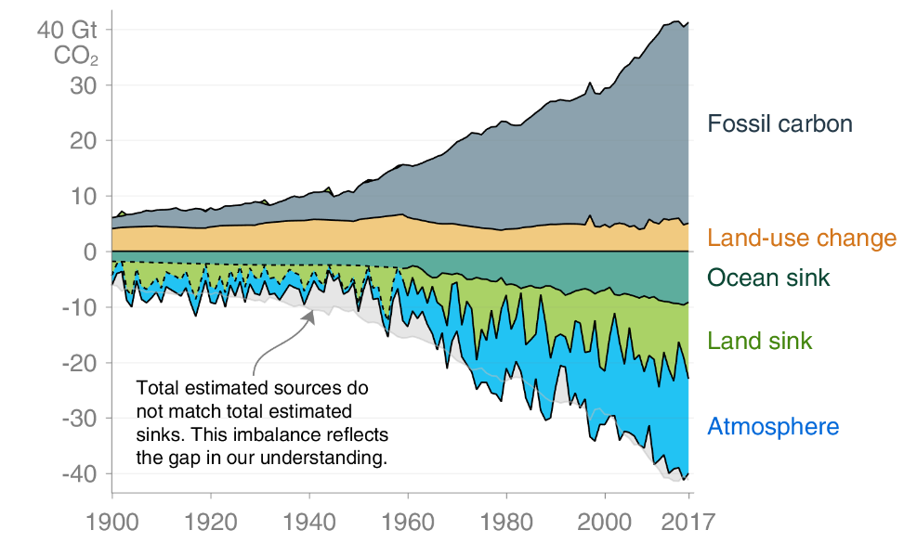
Carbone Bilan mondial
22%
29%
Source: Global Carbon Project
Notes:
Le dioxyde de carbone émis dans l'atmosphère n'y reste pas intégralement. Il existe un équilibre entre l'absorption et l'émission de dioxyde de carbone... Cet équilibre est maintenu par ce que l'on appelle les "puits naturels". Les puits naturels sur terre sont les forêts et les océans, qui absorbent le CO2 dans l'atmosphère via la photosynthèse. Cependant, nous avons dépassé la capacité d'absorption de ces puits, de sorte qu'une grande partie du CO2 émis s'accumule dans l'atmosphère, ce qui exacerbe l'effet de serre.

Slide 18
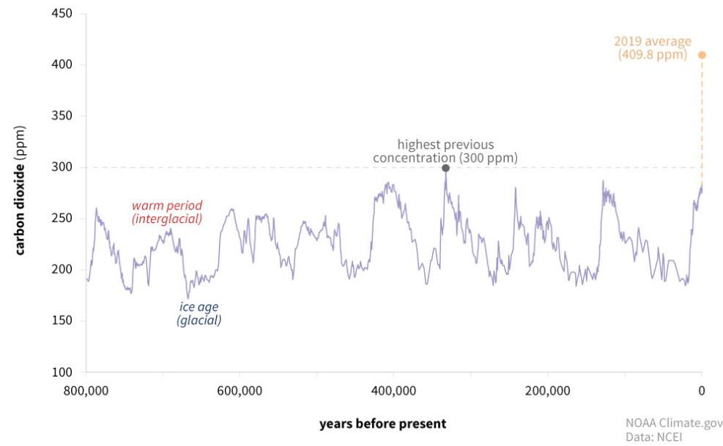
Concentration de CO2
CONCENTRATION ACTUELLE
417.47 ppm
(dernière mesure
juin 2021)
Source: National Oceanic and Atmospheric Administration (NOAA)
Notes:
Les variations de la concentration de CO2 dans l'atmosphère sont cycliques et attendues, comme cela s'est produit au cours des millénaires. Ces variations coïncident avec les périodes glaciaires et les périodes plus chaudes de la Terre. Mais ce que nous avons enregistré aujourd'hui, c'est un record sans précédent de concentration de CO2 dans l'atmosphère.

Slide 19
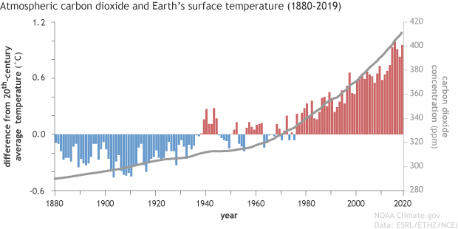
Concentration de CO2 et augmentation de la température
Différences annuelles de température à la surface de la Terre par rapport à la moyenne du 20e siècle et à la concentration de CO2
Source: National Oceanic and Atmospheric Administration (NOAA)
Notes:
417 parties par million, ce n'est peut-être pas beaucoup, mais si l'on rapporte les écarts de température moyenne au siècle précédent, on constate une corrélation entre ces écarts et l'augmentation du CO2 dans l'atmosphère.

Slide 20
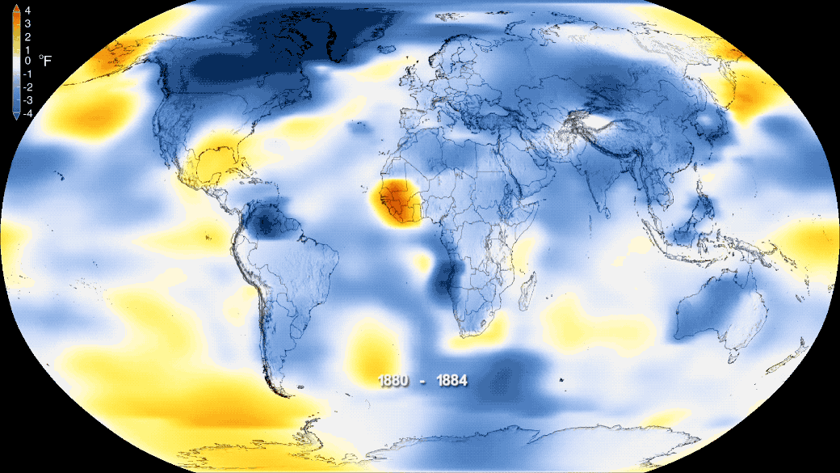
Source: NASA
Notes:
Si l'on prend en compte l'ensemble du globe, comme l'illustrent certains graphiques de la NASA dans la présentation, on constate clairement une tendance à l'augmentation de la température depuis le 19e siècle.

Slide 21
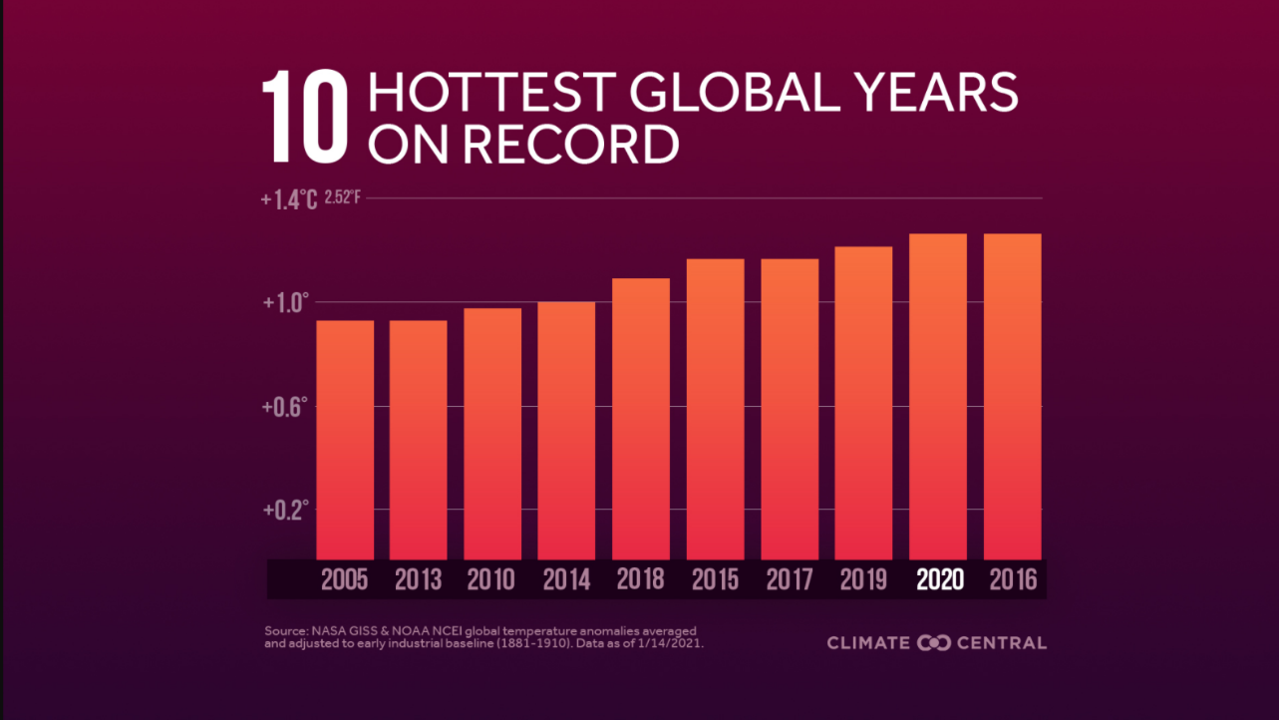
Temperature increase
Fonte: NASA GISS & NOAA
Notes:
Aujourd'hui, au XXIe siècle, nous atteignons des températures record, tous ces records se concentrant sur ce seul siècle, ce qui confirme cette tendance à l'augmentation de la température.

Slide 22
TOP CLIMATE EXPERTS IN THE WORLD!
Source: https://unric.org/en/guterres-the-ipcc-report-is-a-code-red-for-humanity/
Notes:
Lorsque la question du changement climatique a commencé à émerger, certains doutes ont été émis. D'abord sur la certitude de ce phénomène puisque, comme nous l'avons vu précédemment, il est courant d'avoir des cycles de périodes plus chaudes et plus froides. D'autre part, l'influence de l'homme sur le réchauffement de la planète. Cette question a été soulevée principalement par de grands groupes économiques qui ont intérêt à ce que les choses restent en l'état, ce que l'on appelle l'approche "business-as-usual". Toutefois, les scientifiques sont unanimes sur les deux questions soulevées précédemment. Le GIEC (Groupe d'experts intergouvernemental sur l'évolution du climat) est composé d'experts en climatologie qui publient tous les quatre ou cinq ans des rapports considérés comme les documents les plus importants sur la question. António Guterres, secrétaire général des Nations unies, a qualifié le dernier rapport du GIEC de "code rouge pour l'humanité".

Slide 23
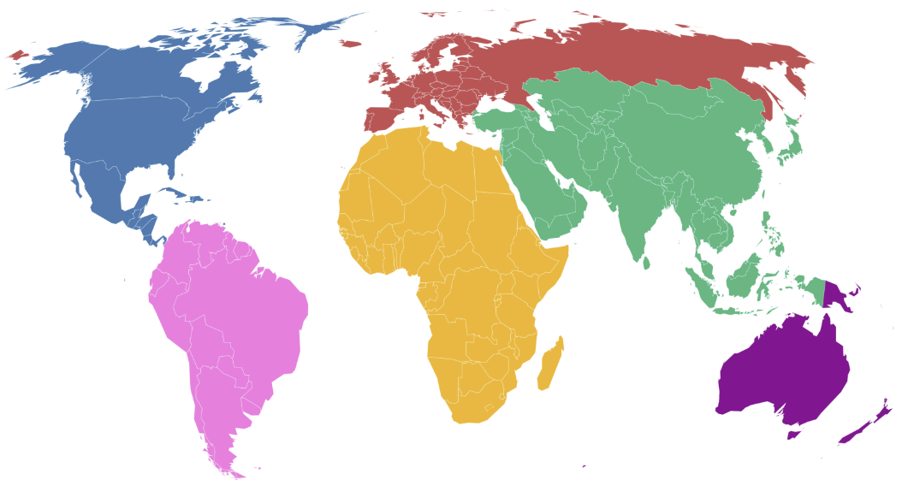
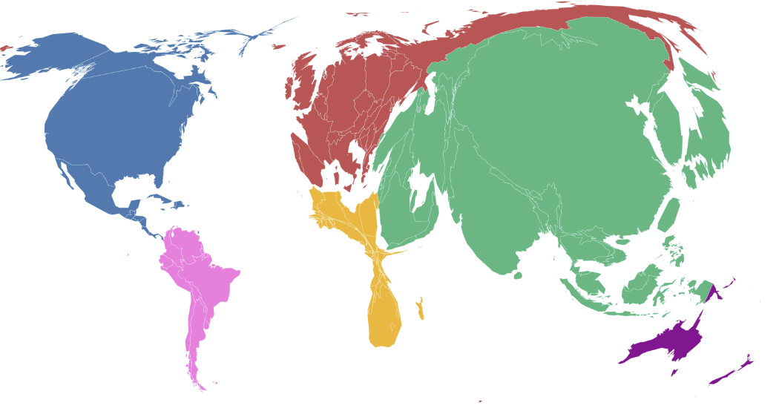
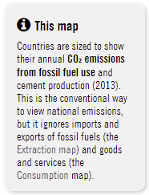
Émissions par pays
Source: carbonmap.org
Notes:
Les émissions ne sont pas toutes réparties uniformément entre les pays. En fait, aujourd'hui, plus de 60 % des émissions mondiales proviennent de 10 pays seulement. Les disparités économiques entre les pays se reflètent dans les émissions individuelles des pays, car les émissions sont intrinsèquement liées au développement économique. Dans le panorama actuel des émissions, les pays les plus riches et les pays à économie émergente, tels que la Chine et l'Inde, sont les principaux responsables des émissions mondiales de carbone.
[Ce graphique exacerbe le déséquilibre des émissions mondiales entre les pays.]

Slide 24
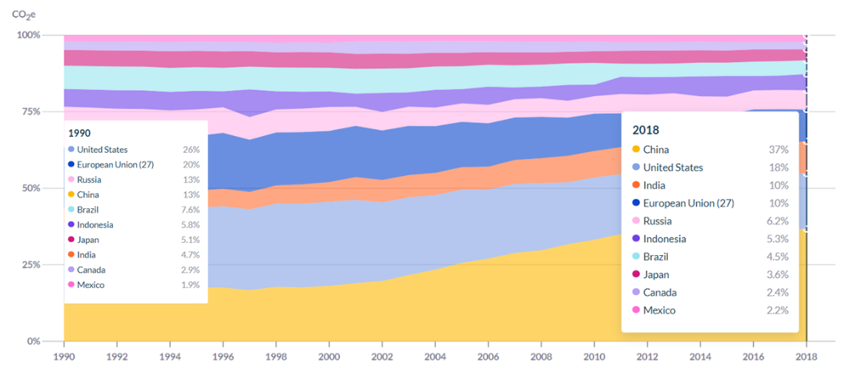
Émissions historiques par pays
Source: Climate Watch
Notes:
Toutefois, dans le cadre du débat sur la réduction des émissions, la question se pose de savoir comment répartir la réduction de manière équitable et juste - puisque les pays développés ont eu la possibilité de développer leurs économies, les pays en développement ne devraient-ils pas avoir la même possibilité ? En effet, si l'on examine le panorama historique des émissions cumulées, le classement des principaux émetteurs change.

Slide 25
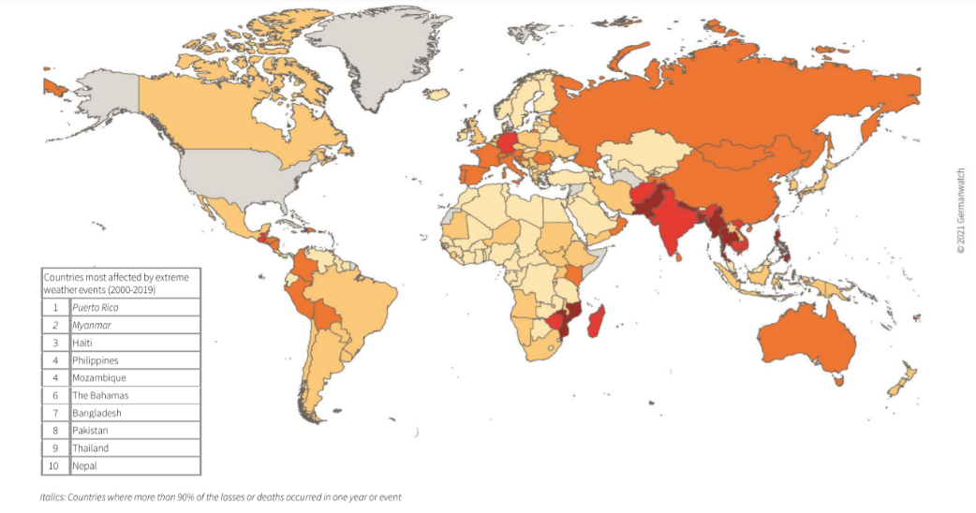
Les pays les plus vulnérables au changement climatique
Source: Germanwatch
Notes:
Bien que la majeure partie des émissions mondiales de gaz à effet de serre soit le fait de dix pays seulement, la vulnérabilité et les risques liés au changement climatique ne sont pas répartis proportionnellement entre les principaux contributeurs aux émissions. On peut citer le cas du Mozambique ou des pays d'Amérique centrale, qui ont une contribution résiduelle aux émissions de carbone, mais qui sont parmi les plus vulnérables au changement climatique. Cela met en lumière les disparités et les inégalités entre les principaux responsables de la crise climatique et ceux qui y ont le moins contribué, mais qui en subissent néanmoins les conséquences et ont souvent une capacité économique moindre à réagir aux phénomènes météorologiques extrêmes.

Slide 26
Réflexion
Quelles sont les principales sources d'émissions de GES et dans quel ordre d'importance ?
Notes:
Réduisons le champ d'application et examinons les émissions par source.
[Vous pouvez demander au public de réfléchir aux principales sources et de créer une carte de mots à l'aide de www.mentiminter.com].

Slide 27
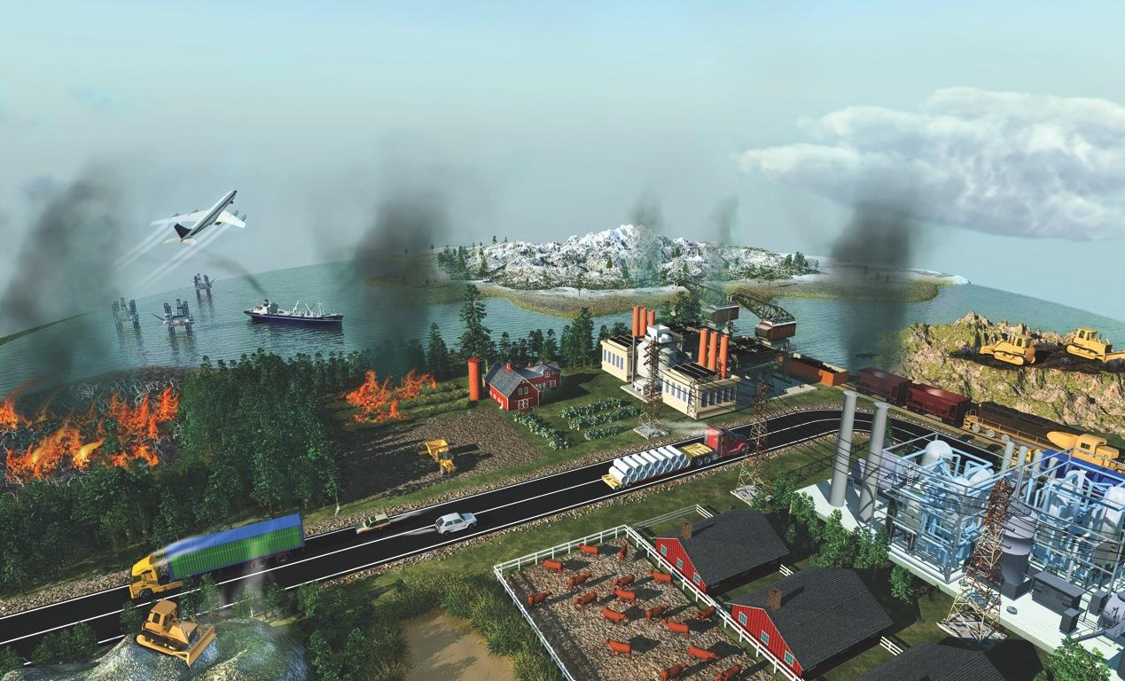
Les plus grandes sources de gaz à effet de serre
FONTE DU PERGÉLISOL
TRANSPORT AÉRIEN
CENTRALES ÉLECTRIQUES AU CHARBON
MINES DE CHARBON
PRODUCTION DE PÉTROLE
LES PROCÉDÉS INDUSTRIELS
BRÛLAGE DES CULTURES
FERTILISATEURS
BRÛLAGE DES FORÊTS
INDUSTRIAL AGRICULTURE
TRANSPORT ROUTIER
DÉCHARGES
Melcher
Source: https://www.linkedin.com/pulse/al-gore-case-optimism-climate-change-arjun-suria/
Notes:
ID #3622.B - Can be used in noncommercial online and TV broadcasts of your presentation, but not modified.
DESCRIPTION: Graphic representation of major sources of greenhouse gas emissions
ADDITIONAL TALKING POINTS: Most of the global warming we’re seeing today is caused by carbon pollution from fossil fuels.* Other important contributors include deforestation, transportation, agriculture (crops and livestock), and industrial processes.**
REFERENCES:
* Union of Concerned Scientists, “Why does CO2 get most of the attention when there are so many other heat-trapping gases (greenhouse gases)?," last accessed February, 2017. http://www.ucsusa.org/global_warming/science_and_impacts/science/CO2-and-global-warming-faq.html
** United States Environmental Protection Agency, “Global Greenhouse Gas Emissions Data," last updated August 9, 2016. http://www.epa.gov/climatechange/ghgemissions/global.html
Generally speaking, emissions come from a variety of sources, that are illustrated here in this picture.

Slide 28
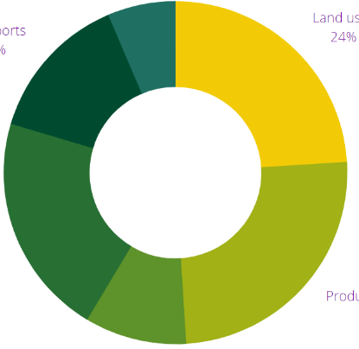
Sources mondiales d'émissions
Land uses
24%
Utilisation des sols
24%
6,4%
Bâtiments
Production of electricity and heat
Production d'électricité et de chaleur
25%
25%
Transports
14%
Transport
14%
21%
L'industrie
Énergie (autres)
9,6%
Source: Intergovernmental Panel on Climate Change, Fifth Assessment Report (2014)
Notes:
Il faut savoir que les données sources peuvent varier. Certaines analyses se concentrent sur différentes catégorisations des sources - par exemple dans le cas de l'énergie, qui peut être considérée comme une catégorie plus large comprenant la production d'électricité, les bâtiments et les transports. La caractérisation des sources d'émission dans le tableau a été conçue par le cinquième rapport d'évaluation produit par le GIEC en 2014. Elle est susceptible d'être modifiée lors de la publication du cinquième rapport au cours de cette année et en 2022.

Slide 29
CONSEQUENCES
Source: https://thebulletin.org/2022/02/the-role-of-the-scientist-in-a-post-truth-world/
Notes:
Maintenant que nous comprenons un peu mieux ce qu'est le changement climatique et ce qui le motive, vous devez vous demander quels sont les effets pratiques de tout cela dans notre vie quotidienne. Concentrons-nous sur les conséquences du changement climatique.

Slide 30
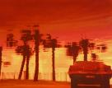
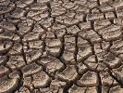
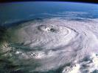
Événements météorologiques extrêmes
Plus de vagues de chaleur
Changements de précipitations
Plus de sécheresses et d'incendies
Des tornades et des ouragans plus intenses
Sources:
https://www.sfltimes.com/health-and-fitness/death-toll-in-egypts-punishing-heat-wave-rises-to-76
https://www.abc.net.au/news/2010-08-14/un-confirms-cholera-case-in-pakistan/944444
https://nsf.gov/news/mmg/mmg_disp.jsp?med_id=74566&from=
https://www.esa.int/Applications/Observing_the_Earth/ESA_s_orbiting_hurricane_hunter_back_in_action
Notes:
Le dérèglement du climat mondial contribue à l'augmentation des phénomènes météorologiques extrêmes tels que les vagues de chaleur, les changements de précipitations, les inondations, les sécheresses, les incendies de forêt et l'intensification des tempêtes et des ouragans.

Slide 31
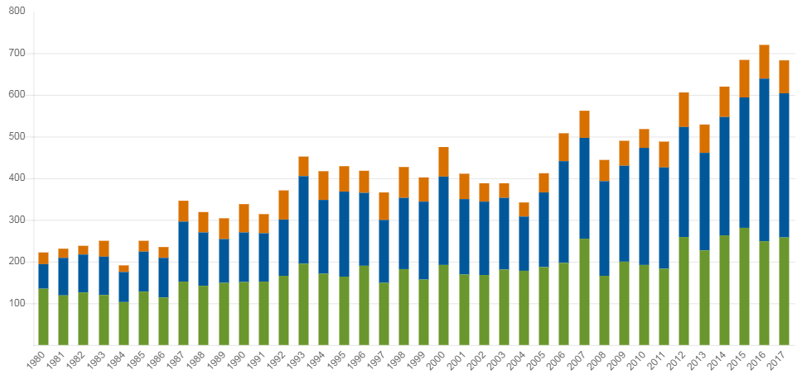
Événements extrêmes
Événements climatiques à l'échelle mondiale 1980-2017
Number of events
Tempêtes
Inondations, glissements de terrain
Températures extrêmes, sécheresse, incendies
Source:: Munich Re, Geo Risks Research, NatCatSERVICE, Fev 2019.
Notes:
Le dérèglement du climat mondial contribue à l'augmentation des phénomènes météorologiques extrêmes tels que les vagues de chaleur, les changements dans les précipitations, les inondations, les sécheresses, les incendies de forêt et l'intensification des tempêtes et des ouragans. La tendance est à l'augmentation du nombre d'événements extrêmes, qui s'aggraveront en nombre et en intensité à l'avenir.

Slide 32
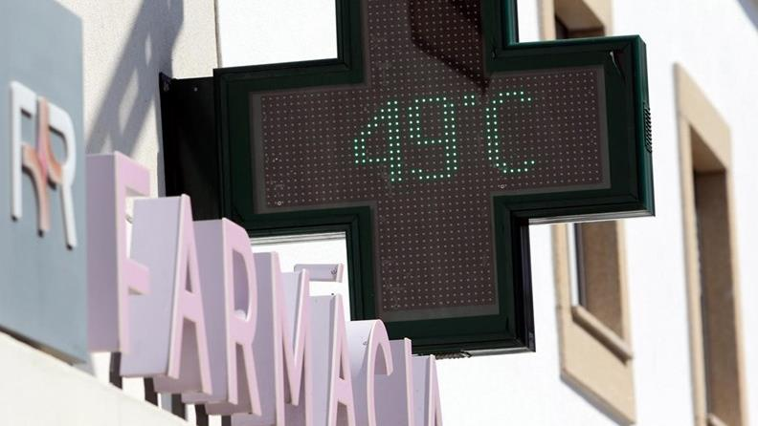
Castelo Branco, Portugal
4 August, 2018
Au Portugal, sur les 96 stations IPMA, 16 ont dépassé la température maximale de 45 ºC. La ville de Lisbonne a enregistré un nouveau maximum, 44 º C.
Source: https://cnnportugal.iol.pt/aviso-vermelho/distritos/estes-sao-os-distritos-em-aviso-vermelho-a-partir-desta-terca-feira/20220711/62cc60460cf26256cd2cecde

Slide 33
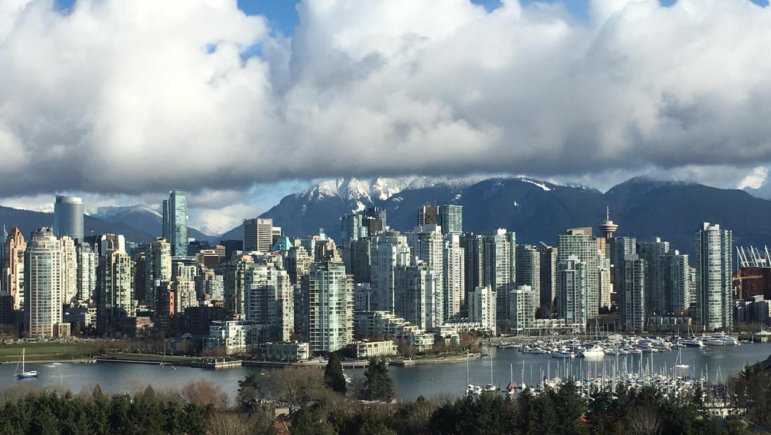
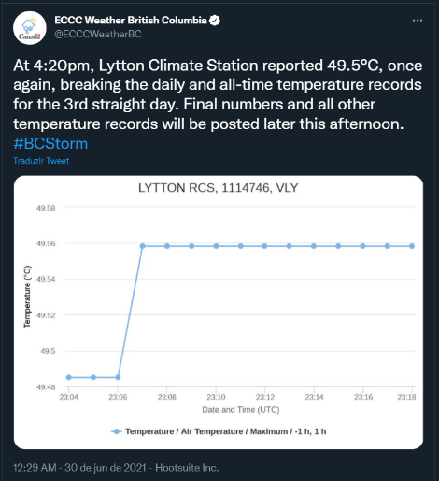
Colombie-Britannique, Canada
Juin 2021
Plus de 600 personnes sont mortes lors de la vague de chaleur la plus meurtrière de l'histoire du Canada.
Source: https://www.westernenergyboard.org/2023-winter-wildfire-meeting/

Slide 34
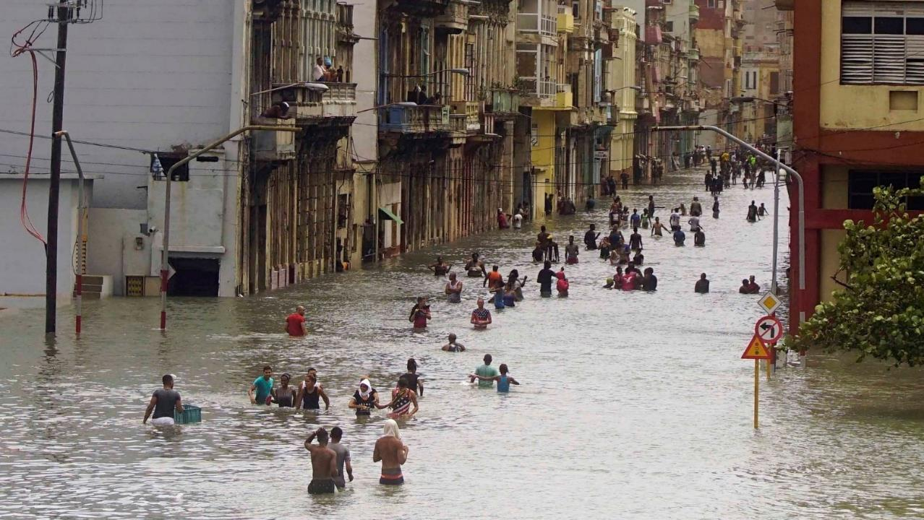
La Havane, Cuba
10 septembre 2017
L'ouragan Irma traverse Cuba. Outre des vents dévastateurs atteignant 300 km/h, la tempête a également provoqué de fortes pluies et des inondations.
Source: https://www.accuweather.com/en/weather-news/photos-devastation-shows-irmas-immense-power-in-cuba-turks-and-caicos/357268

Slide 35
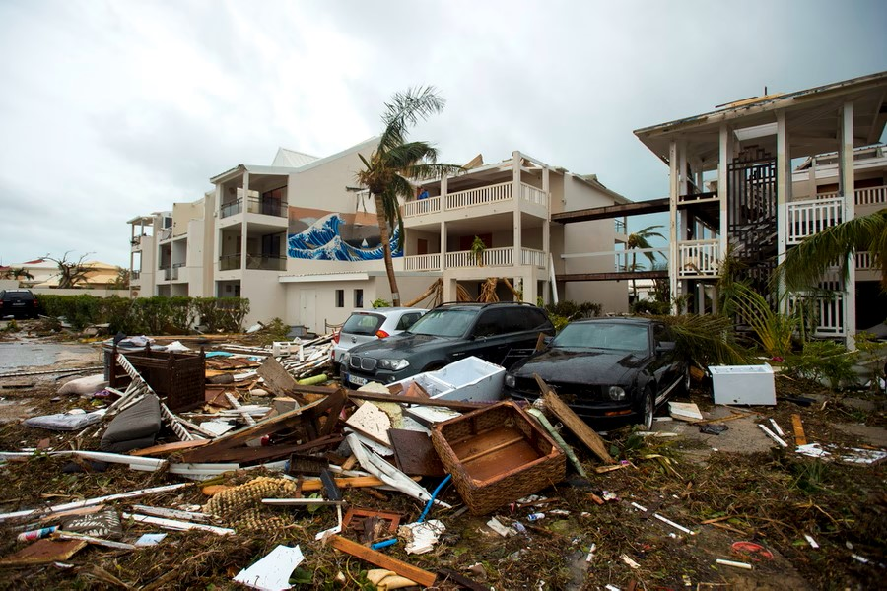
Saint-Martin, Caraïbes
13 septembre 2017
Conséquences du passage de l'ouragan Irma.
95% de l'île a été détruite.
Source: https://www.theatlantic.com/photo/2017/09/photos-from-saint-martin-after-hurricane-irma/539103/

Slide 36
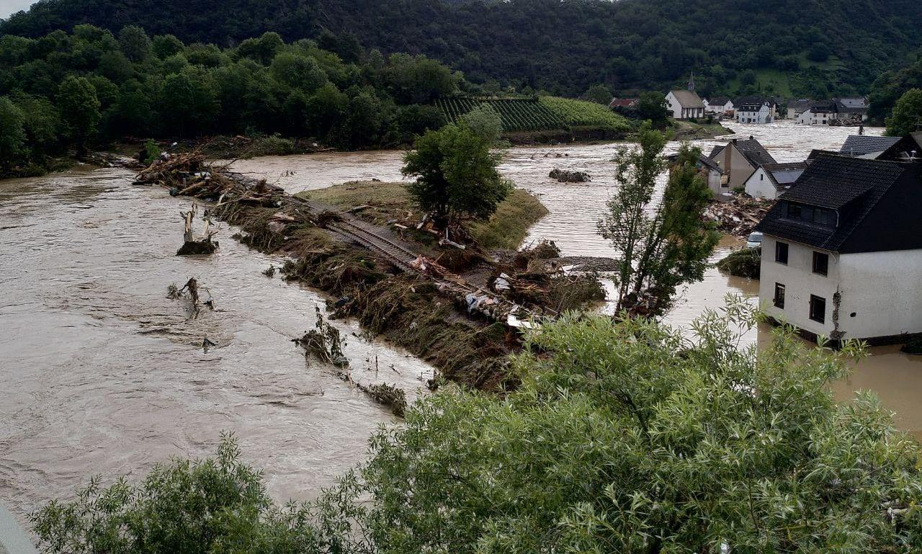
Inondations en Europe
Juillet 2021
De graves inondations ont touché l'Europe, dans des pays tels que le Royaume-Uni, l'Autriche, la Belgique, la République tchèque, l'Italie, la France, l'Allemagne, le Luxembourg, les Pays-Bas, la Roumanie et la Suisse. Elles ont causé la mort de 296 personnes et plus de 10 milliards d'euros de dégâts matériels.
Source: https://ecfr.eu/article/flash-in-the-pan-flooding-in-germany-and-the-politics-of-climate/

Slide 37
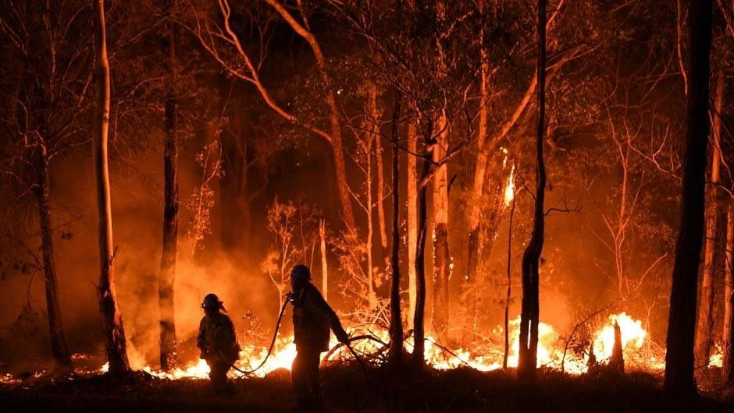
Incendies de forêt en Australie
Juillet 2020
Jusqu'à 19 millions d'hectares ont été brûlés et près de 33 millions d'animaux ont été touchés. 33 personnes ont perdu la vie et plus de 3000 maisons ont été détruites.
Source: https://www.bbc.co.uk/newsround/52410744
Notes:
Source: https://www.wwf.org.au/what-we-do/bushfires#gs.d3dmvh

Slide 38
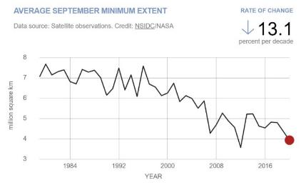
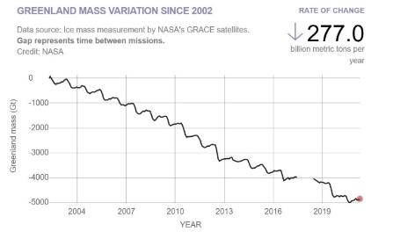
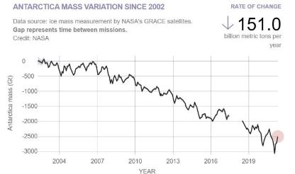
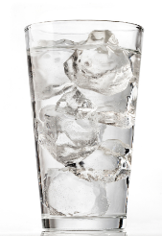
Dégivrage
Arctique (Iceberg)
Groenland et Antarctique (Glaciers)
La fonte des icebergs et des glaciers n'a pas les mêmes conséquences sur l'élévation du niveau des mers.
Source: National Aeronautics and Space Administration/Goddard Institute for Space Studies (NASA/GISS)
Notes:
Une augmentation de la température entraîne la fonte de la glace, qu'il s'agisse des glaciers (glace sur la terre ferme), comme au Groenland et en Antarctique et sur les montagnes du monde entier, ou des icebergs (glace flottant dans la mer), comme les grands icebergs de l'océan Arctique. Ces graphiques montrent une nette tendance à la diminution de la couverture glaciaire, tant pour les glaciers que pour les icebergs. La disparition des glaciers entraîne une élévation du niveau de la mer et affecte les populations côtières. La perte de glace sur les glaciers de montagne entraîne une diminution des ressources en eau pour les populations vivant dans ces régions. La fonte des icebergs ne provoque pas l'élévation du niveau de la mer (pensez à un glaçon sur un verre d'eau), mais elle peut entraîner des changements dans les courants océaniques et, en outre, elle diminue la réflexion de la lumière du soleil, ce qui fait augmenter la température.

Slide 39
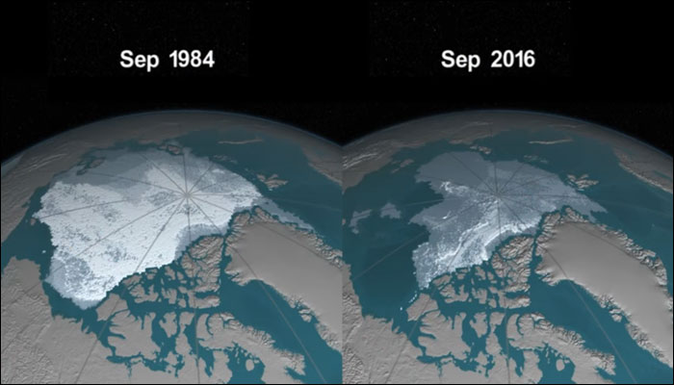
Dégivrage - Iceberg
Images satellite de l'Arctique au point de glace minimum annuel (sept)
Source: National Aeronautics and Space Administration/Goddard Institute for Space Studies (NASA/GISS)
Notes:
Dégivrage
Une augmentation de la température entraîne la fonte de la glace, qu'il s'agisse des glaciers (glace sur la terre ferme), comme au Groenland et en Antarctique et sur les montagnes du monde entier, ou des icebergs (glace flottant dans la mer), comme les grands icebergs de l'océan Arctique. On observe une nette tendance à la diminution de la couverture glaciaire, tant pour les glaciers que pour les icebergs. La disparition des glaciers entraîne une élévation du niveau de la mer et affecte les populations côtières et insulaires. La perte de glace sur les glaciers de montagne entraîne une diminution des ressources en eau pour les populations vivant dans ces régions. La fonte des icebergs n'est cependant pas à l'origine de l'élévation du niveau de la mer. Par contre, un glaçon sur un verre d'eau peut provoquer des changements dans les courants océaniques et, de plus, il diminue la réflexion de la lumière du soleil, ce qui augmente la température.

Slide 40
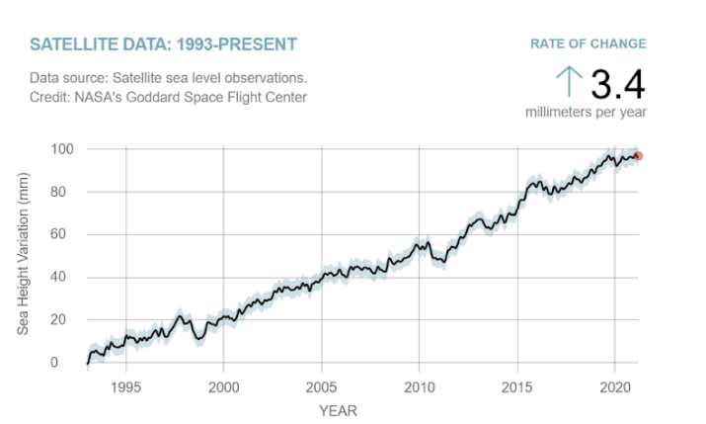
Niveau de la mer
2 facteurs : la dilatation thermique de l'océan et la fonte des glaciers
Source: National Aeronautics and Space Administration/Goddard Institute for Space Studies (NASA/GISS)
Notes:
L'élévation du niveau de la mer est due à deux facteurs principaux : la fonte des glaciers et la dilatation thermique, qui se produit lorsque l'eau de mer se dilate en raison de sa température plus élevée. Comme les océans absorbent la chaleur de l'atmosphère, lorsque l'atmosphère se réchauffe, les océans se réchauffent également. ... L'augmentation du volume fera monter le niveau de l'eau dans les océans.

Slide 41
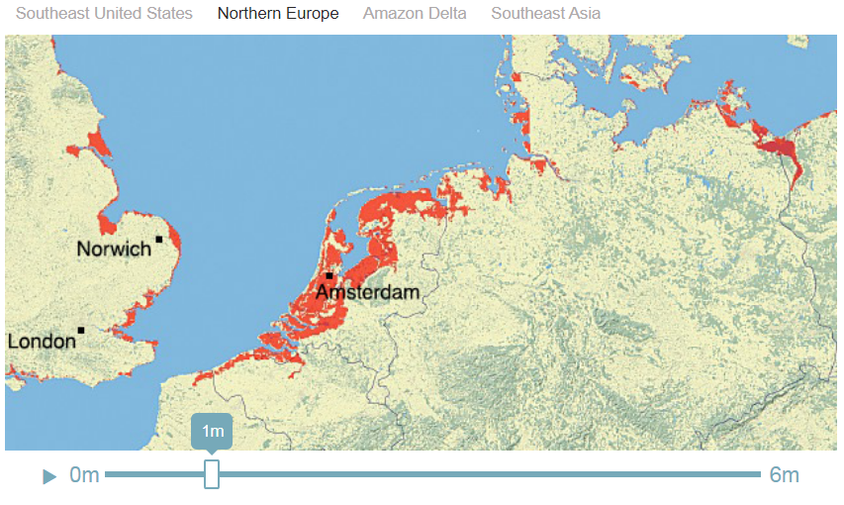
Niveau de la mer
Simulateur de zone côtière de la NASA
Source: National Aeronautics and Space Administration/Goddard Institute for Space Studies (NASA/GISS)
Notes:
Actuellement, le niveau de la mer a tendance à s'élever ; en 2020, cette variation était d'environ 1 cm. Les zones côtières sont les plus vulnérables à l'élévation du niveau de la mer, ce qui menace les communautés côtières. Amsterdam est l'une des zones particulièrement menacées par ce phénomène, puisque la ville se trouve à 4 mètres sous le niveau de la mer.

Slide 42
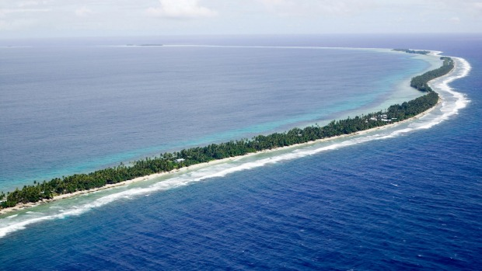
L'île de Tuvalu risque de disparaître complètement en raison de l'élévation du niveau de la mer
Source: https://www.traveller.com.au/up-close-and-personal-in-tuvalu-gn445o
Notes:
L'île de Tuvalu, située dans l'océan Pacifique, risque d'être submergée si le niveau de la mer continue d'augmenter. Les États insulaires et les zones côtières sont les endroits les plus vulnérables face à la menace de l'élévation du niveau de la mer.

Slide 43
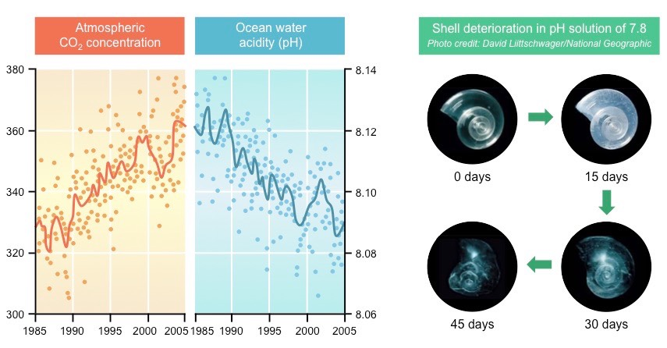
Acidification des océans
Source: https://ib.bioninja.com.au/standard-level/topic-4-ecology/44-climate-change/ocean-acidification.html
Notes:
Les océans sont également un puits naturel d'absorption du CO2. L'augmentation de la concentration de CO2 dans l'atmosphère s'accompagne d'une augmentation de l'absorption dans les océans et de l'acidification de l'eau qui en découle. Ce phénomène a des conséquences désastreuses sur la vie marine, qui est particulièrement sensible à ce type de variations. Par exemple, des eaux plus acides détériorent les coquilles des organismes marins qui sont constituées de carbonate de calcium - causé par des réactions chimiques entre le carbone et les produits chimiques des coquilles.

Slide 44
Effets sur les écosystèmes
Les récifs coralliens abritent environ 25 % de la vie marine, l'équivalent terrestre des forêts tropicales !
Source: https://www.theguardian.com/environment/gallery/2018/jul/29/can-you-spot-dead-coral-in-pictures
En 2016, lors du 4e épisode de blanchissement massif, 50 % des grands coraux de la barrière sont morts.
Source: https://group.bnpparibas/en/news/climate-change-impact-survival-world-s-coral-reefs
Notes:
L'augmentation des températures a des conséquences catastrophiques sur les écosystèmes. Les récifs coralliens en sont un exemple : ils sont fondamentaux pour l'ensemble des écosystèmes marins et sont considérés comme des points chauds de la biodiversité. Ils sont également extrêmement sensibles aux variations de température et de pH. L'augmentation de la température et l'acidification des océans contribuent au phénomène de blanchiment des coraux, qui entraîne la mort du récif - des organismes entiers périssent dans ces conditions, ce qui signifie que la vie marine qui coexiste dans cet écosystème disparaît complètement.

Slide 45
Effets sur la santé humaine
Distribution de l'agent pathogène du paludisme:
Aujourd'hui
Possible en 2050
Changement climatique et paludisme
Source: De Souza et. al. (2012), Impact of Climate Change on the Geographic Scope of Diseases
Notes:
Le réchauffement des températures et la modification des schémas climatiques dans les pays créent des conditions propices à l'émergence d'agents pathogènes et de maladies communes aux climats chauds dans des régions du monde qui n'en avaient jamais vu auparavant. C'est le cas de la malaria, qui est transmise par un moustique commun dans les climats chauds/tropicaux, mais dont on prévoit l'apparition dans les régions plus septentrionales du monde.

Slide 46
Source: https://www.amnesty.org/en/latest/news/2021/05/madagascar-urgent-humanitarian-intervention-needed-as-millions-face-hunger-due-to-devastating-famine/
Notes:
Madagascar, l'un des pays les plus vulnérables de la région, est déjà confronté aux conséquences du changement climatique : un million de personnes sont actuellement confrontées à la famine liée au changement climatique. Le changement climatique modifie les conditions météorologiques dans le pays, qui dépend fortement de l'agriculture, en perturbant les conditions climatiques saisonnières qui permettent à cette activité économique et de subsistance de persister dans la région. Une fois encore, les pays qui ont le moins contribué au changement climatique sont ceux qui en subissent déjà les conséquences.

Slide 47
Le changement climatique "entraînera probablement
des pénuries de nourriture, d'eau et des pandémies,
des conflits entre réfugiés et ressources, et des destructions dues à des catastrophes naturelles dans de nombreuses régions du globe".
Département de la défense des États-Unis
Feuille de route 2014 sur l'adaptation au changement climatique
Octobre 2014
Source: https://www.lse.ac.uk/granthaminstitute/news/how-can-climate-policy-better-address-climate-driven-population-displacement/
Notes:
De plus en plus de populations dans le monde seront confrontées aux graves conséquences du changement climatique dans leurs régions. Aujourd'hui, de nombreuses personnes dans les pays en développement souffrent de sécheresses et de tempêtes de vent à une échelle jamais vue auparavant, les privant de nourriture quotidienne et de leurs besoins fondamentaux. Nous nous souvenons encore qu'en novembre dernier, de nombreux habitants des pays d'Amérique centrale (Honduras, Guatemala et Salvador), frappés par deux ouragans de grande ampleur, ont traversé la frontière mexicaine en direction de la frontière américaine.
Le terme "réfugié climatique" a d'abord été inventé pour décrire l'augmentation des migrations à grande échelle et des mouvements transfrontaliers massifs de personnes, en partie provoqués par ces catastrophes météorologiques. Plus les phénomènes météorologiques s'aggravent, plus ces populations doivent migrer vers d'autres pays pour y trouver refuge.

Slide 48
Points de basculement
Notes:
Pensez au point de basculement comme à un jeu de jenga : vous retirez les pièces une à une, puis il arrive un moment où la tour s'écroule et où la gravité ne peut plus être arrêtée. Il s'agit d'une analogie avec les points de basculement climatiques qui, une fois dépassés, entraînent des changements irréversibles. Un exemple précis : la fonte des glaciers et des icebergs est une dangereuse boucle de rétroaction positive sur le climat, ce qui signifie que l'effet de l'augmentation de la température, la fonte des glaces, augmente sa cause, la température elle-même, entretenant un cercle de température toujours croissante qui peut conduire à la disparition du glacier.

Slide 49
QUE PEUT-ON FAIRE POUR RÉDUIRE LES ÉMISSIONS ?
Source: https://www.technologynetworks.com/applied-sciences/news/how-can-we-prompt-individuals-to-take-action-on-climate-change-329758
Notes:
Au-delà de la morosité de la crise climatique, que pouvons-nous faire pour tenter de résoudre ce problème urgent ?

Slide 50
À grande échelle
Sauvez les arbres !
Changer notre système énergétique
Source: https://www.umass.edu/stockbridge/academics/summer-programs
Source: https://www.euractiv.com/section/climate-environment/news/exxonmobil-under-investigation-over-claims-it-lied-about-climate-change-risks/
Notes:
À l'échelle mondiale, nous devons nous concentrer sur la réduction de nos émissions de carbone, tout simplement. Il y a deux façons principales de chercher à équilibrer nos émissions et notre absorption, à savoir en préservant et en restaurant nos puits naturels et en changeant fondamentalement notre système énergétique.

Slide 51
Forêts
Équilibre mondial entre les sources et les puits de carbone
Source: Global Carbon Project
Notes:
Comme nous l'avons vu précédemment, les puits naturels sont essentiels pour maintenir l'équilibre du dioxyde de carbone dans l'atmosphère, et nous avons depuis longtemps dépassé la capacité d'absorption. Les concentrations de dioxyde de carbone ont augmenté, d'une part, en raison du taux d'émission sans cesse croissant, mais aussi parce que nous détruisons l'un de nos puits naturels : les forêts.

Slide 52
La déforestation dans la forêt amazonienne
Notes:
Le Brésil a l'un des taux de déforestation les plus élevés au monde et ne montre aucun signe de ralentissement. Les pays de l'océan Indien connaissent également un taux élevé de déforestation, principalement dû à l'exploration industrielle. Le Brésil, par exemple, est un cas alarmant : ce pays abrite l'une des plus grandes zones de couverture forestière, notamment la forêt amazonienne, communément appelée le "poumon de la terre".

Slide 53
Préserver ou restaurer nos forêts
Notes:
Cela signifie-t-il qu'il suffit de planter davantage d'arbres pour résoudre le problème ? Ce n'est pas tout à fait le cas. La recherche montre que la préservation de nos puits naturels actuels apporte plus d'avantages que leur restauration, en termes de "gains d'émissions". En effet, comme nous l'avons déjà mentionné, l'abattage des forêts ne génère pas seulement des émissions, mais se traduit également par des pertes d'absorption de CO2. Au fur et à mesure que les arbres repoussent, la capacité d'absorption augmente également, mais elle commence toujours à un niveau plus faible, de sorte qu'il faut parfois des années pour commencer à avoir un impact significatif sur l'équilibre des émissions. Le temps dont nous ne disposons pas actuellement pour faire face à la crise climatique. La recherche montre que la préservation de nos puits naturels actuels apporte plus d'avantages que leur restauration, en termes de "gains d'émissions", car comme nous l'avons mentionné précédemment, l'abattage des forêts ne génère pas seulement des émissions, mais se traduit également par des pertes d'absorption de CO2. Ainsi, en termes de réduction de nos émissions, la préservation des forêts existantes est préférable aux pratiques de restauration et de reboisement. Mais cela ne veut pas dire que la régénération ne devrait pas être une option au vu des dommages déjà causés à nos zones forestières.

Slide 54
Remodeler notre système énergétique
Source: https://www.timeslive.co.za/news/south-africa/2020-02-05-this-is-how-city-power-kept-the-lights-on-during-load-shedding/
Notes:
Changement systémique fondamental de nos systèmes énergétiques

Slide 55
L'énergie
Émissions de gaz à effet de serre par secteur
Notes:
Il existe plusieurs façons d'examiner la répartition des émissions. Par secteur, par activité économique, etc. Si l'on considère les émissions liées à l'énergie dans leur ensemble, elles représentent 75 % du total des émissions mondiales. Cela signifie que 75 % des émissions totales proviennent de la production d'énergie. Comment cela se fait-il ?

Slide 56
Sources de production d'énergie
Combustibles fossiles
Énergies renouvelables
Notes:
Il existe deux sources principales à partir desquelles nous produisons notre énergie et notre électricité. Les combustibles fossiles : Pétrole, gaz et charbon. Les énergies renouvelables.

Slide 57
Consommation mondiale d'énergie par source
Notes:
La production d'énergie est à l'origine d'une grande partie des émissions mondiales de carbone parce qu'elle dépend encore en grande partie des combustibles fossiles. Près de 85 % de ces émissions proviennent de la combustion de combustibles fossiles, qui sont très riches en carbone. Pour réduire les émissions, il est essentiel de changer de source d'énergie et de passer des combustibles fossiles aux énergies renouvelables.

Slide 58
Sources d'énergie renouvelables
SOLAIRE
HYDROÉLECTRIQUE
BIOMASSE
Solaire photovoltaïque
Thermique solaire à concentration
Réservoirs
Brins d'eau
VENT
OCEANS
GEOTHERMAL
A terre
En mer
Vagues
Marées
Notes:
Les sources d'énergie renouvelables comprennent
Le solaire : Panneaux photovoltaïques, concentration de l'énergie solaire thermique à l'aide de miroirs
Hydroélectrique : Réservoirs d'eau, ou filons d'eau
La biomasse est la combustion de bois, de déchets agricoles et d'autres matières organiques pour produire de l'électricité et de la chaleur. Bien que la combustion de la biomasse libère du dioxyde de carbone dans l'atmosphère, la matière organique, pendant sa phase de croissance, absorbe une quantité considérable de dioxyde de carbone, ce qui l'équilibre avec les émissions.
Vent : sur terre ou en mer
Océans : vagues et marées
L'énergie géothermique utilise la chaleur de la terre pour produire de l'électricité.

Slide 59
Énergies renouvelables
Pourcentage d'énergie primaire provenant de sources renouvelables, 2019
Environ 11 % de la consommation mondiale d'énergie primaire provient de sources renouvelables.
C'est le pourcentage d'énergies renouvelables dans le bouquet énergétique. Cette énergie correspond à la somme de l'électricité, du transport et du chauffage.
Source: https://ourworldindata.org/renewable-energy
Notes:
La répartition des sources d'énergie renouvelables varie entre les pays qui les utilisent - elle dépend de divers facteurs économiques et environnementaux (vent, ensoleillement annuel) et de l'investissement dans les infrastructures de chaque pays. Toutefois, à l'échelle mondiale, la consommation globale d'énergie renouvelable se maintient à environ 11 %. Le bouquet énergétique est un groupe de différentes sources d'énergie primaire à partir desquelles est produite l'énergie secondaire destinée à un usage direct, comme l'électricité, les transports et le chauffage.

Slide 60
Énergies renouvelables
Renewable energy
Notes:
Mais il y a de l'espoir pour que notre système énergétique repose sur les énergies renouvelables !

Slide 61
Consommation d'énergie
Augmentation d'environ 50 % de la consommation mondiale d'énergie entre 2018 et 2050
Primary energy consumption by region
Primary energy consumption by source
10¹⁵ BTU
10¹⁵ BTU
Source: International Energy Outlook (EIA, 2018)
Notes:
Nos besoins en énergie augmentent d'année en année et ne montrent aucun signe de ralentissement. La croissance et le développement des économies s'accompagnent d'une augmentation de la demande d'énergie. Il est nécessaire d'investir dans l'efficacité énergétique et dans notre consommation individuelle et collective d'énergie.

Slide 62
L'empreinte carbone de l'internet
Internet users by world region
Source: https://www.istockphoto.com/nl/vector/internet-communicatie-en-sociale-media-gm1164501623-320109553
Notes:
L'augmentation de la consommation d'énergie est liée à la croissance du secteur technologique. Le nombre d'utilisateurs d'Internet augmente rapidement dans le monde entier et nous dépendons aujourd'hui des services offerts par le web, tant pour notre travail que pour notre vie personnelle. Depuis les serveurs qui alimentent l'internet et les informations technologiques jusqu'aux appareils que nous utilisons. La pandémie a mis en évidence l'importance de rester en contact tout en étant physiquement séparés.

Slide 63
L'empreinte carbone de l'internet
L'empreinte carbone d'un courriel est estimée à 4 grammes de CO2.
Un site web moyen produit 1,76 gramme de CO2 par page consultée.
www.websitecarbon.com
Un courriel contenant une pièce jointe volumineuse peut contenir 50 grammes de CO2.
Notes:
Toute l'énergie consommée pour nos besoins technologiques et Internet a une empreinte carbone, en d'autres termes, envoyer un courrier électronique produit des émissions de carbone. La navigation sur le web a également une empreinte, en raison des serveurs nécessaires pour héberger la plupart des services web. Il est possible de vérifier l'empreinte carbone d'un site web à l'adresse www.websitecarbon.com ! Les centres de données et les fournisseurs de services web peuvent opter pour les énergies renouvelables pour répondre à leurs besoins en électricité.

Slide 64
L'empreinte carbone de l'internet
Le minage de Bitcoin consomme plus d'énergie que certains pays du monde !
Notes:
Mais le secteur technologique repose sur l'utilisation de l'énergie, ce qui est problématique car, comme nous l'avons mentionné, notre secteur de l'énergie dépend encore principalement des combustibles fossiles. Les activités à forte intensité énergétique du secteur technologique dépassent en fait la consommation d'énergie de pays entiers, comme c'est le cas de la technologie émergente de la chaîne de blocs (blockchain) et, plus médiatiquement, du bitcoin. Le minage du bitcoin consomme plus d'énergie que certains pays, et cette consommation va continuer à augmenter.

Slide 65
Réduire la consommation d'énergie
Source: NASA Earth Observatory
Notes:
Dans l'ensemble, la réduction de la consommation d'énergie est nécessaire pour lutter contre les émissions de carbone au niveau mondial, non seulement parce que notre système énergétique dépend encore des combustibles fossiles, mais aussi parce qu'elle permet de réduire la pression et les contraintes que nous exerçons sur le système énergétique afin de mieux contrôler la demande et l'offre d'énergie.

Slide 66
Source: https://berlinpolicyjournal.com/climate-children-should-be-seen-not-heard/
Notes:
Au lieu de parler des changements systémiques et à grande échelle nécessaires pour réduire les émissions, parlons maintenant de ce que nous pouvons faire pour agir sur notre consommation individuelle d'énergie, à une plus petite échelle.

Slide 67
Réduire la consommation d'énergie
Énergies renouvelables
Efficacité énergétique
Réduire
Consommation d'énergie
Source: NASA Earth Observatory
Notes:
La consommation finale d'énergie dans nos ménages dépend encore principalement des combustibles fossiles ou des sources fossiles pour la production d'énergie, et c'est également elle qui présente le plus grand potentiel de réduction des émissions. Changer la source de notre énergie et la quantité que nous consommons sont les deux approches possibles pour réduire les émissions liées à la consommation finale d'énergie.

Slide 68
Réflexion
Que peux-tu faire pour réduire la consommation d'énergie dans ta maison ?
Notes:
Réduisons le champ d'application et examinons les émissions par source. Vous pouvez demander à l'auditoire de réfléchir aux principales sources, et même demander à quelqu'un de partager ses idées.

Slide 69
Consommation d'énergie dans les ménages de l'UE
Notes:
La source de notre énergie, son utilisation efficace et la consommation d'énergie sont liées à la manière dont nous pouvons agir sur les émissions générées dans notre vie quotidienne. En particulier dans nos maisons. La consommation finale d'énergie dans nos foyers dépend encore principalement des combustibles fossiles ou des sources fossiles pour la production d'énergie.
Dans quoi dépensons-nous le plus d'énergie dans nos maisons ? La plus grande partie de l'énergie est utilisée pour le chauffage des locaux et de l'eau, suivi de l'éclairage et des appareils électroménagers. Réduire la consommation d'énergie signifie également réduire notre facture énergétique. Voici quelques conseils pour réduire la consommation d'énergie et la facture d'électricité [Vous pouvez interagir avec le public et lui demander des conseils et des astuces qui pourraient l'aider].

Slide 70
Réduire la consommation d'énergie
Laver les vêtements à pleine charge et à l'eau froide
Débrancher les lumières et les appareils (qui ne sont pas en veille)
Utiliser la lumière naturelle
Remplacer les vieilles ampoules par des LED
Baisse ton thermostat (ajoute une couche supplémentaire de vêtements à la place !)
Appareils électroménagers économes en énergie

Slide 71
Réduire l'empreinte internet
Aller directement sur le site web et éviter les moteurs de recherche
Changer les habitudes en matière d'e-mail :
Limiter "Répondre à tous"
Parler en personne plutôt que par courriel
Éviter les courriels de remerciement en ligne
Se désinscrire des lettres d'information qui ne t'intéressent pas
DARKMODE!
Diminuer la luminosité de l'écran
Choisir un Cloud conscient
Les fournisseurs d'informatique dématérialisée verte utilisent des énergies renouvelables
Opter pour un ordinateur portable plutôt que pour un ordinateur de bureau
Notes:
Change tes habitudes en matière de courrier électronique. Évite les courriels inutiles en évitant de répondre à tous les courriels et en envoyant de simples messages de remerciement d'une ligne ou d'autres types de courriels. Tu peux aussi te désabonner des lettres d'information et autres listes de courriels qui ne t'intéressent pas. En évitant de passer par les moteurs de recherche et en accédant directement à un site web, on évite d'avoir à utiliser un serveur supplémentaire pour accéder au site. Certains services en nuage et fournisseurs de serveurs s'engagent à fonctionner entièrement à l'énergie verte, ce qui constitue une meilleure option pour réduire les émissions. Diminuer l'intensité lumineuse de son écran permet non seulement de réduire la consommation d'énergie de son ordinateur ou de son portable, mais c'est aussi meilleur pour les yeux. Il en va de même pour choisir d'utiliser son appareil en mode sombre ! Enfin, opter pour un ordinateur portable plutôt que pour un ordinateur de bureau contribue à réduire la consommation d'énergie, car ce dernier est plus gourmand en énergie et reste souvent branché lorsqu'il n'est pas utilisé.

Slide 72
Topics – focus on solutions! Or challenges/solutions
PAUVRETÉ ÉNERGÉTIQUE
La pauvreté énergétique est due à l'interaction entre des factures d'énergie élevées, des revenus faibles et une mauvaise efficacité énergétique.
Notes:
Introduction d'un nouveau concept : La pauvreté énergétique. Vous pouvez interagir avec le public et lui demander ce qu'il en pense. Essentiellement, des factures d'énergie élevées, des revenus faibles et une mauvaise efficacité énergétique peuvent pousser les gens dans une situation de pauvreté énergétique.
[Pour introduire le concept de pauvreté énergétique qui sera présenté ensuite, vous pouvez interagir avec le public et lui demander si quelqu'un a déjà eu froid à la maison, à l'école ou dans d'autres bâtiments].

Slide 73
Topics – focus on solutions! Or challenges/solutions
PAUVRETÉ ÉNERGÉTIQUE
(1) La pauvreté énergétique est un ensemble de conditions dans lesquelles les individus ou les familles ne sont pas en mesure de se chauffer, de se rafraîchir ou d'accéder à d'autres services énergétiques nécessaires dans leur logement à un coût abordable.
(2) L'incapacité à satisfaire leurs besoins fondamentaux en tant que résultat direct ou indirect du manque d'accès à des services énergétiques fiables et dignes de confiance, compte tenu des autres moyens disponibles pour satisfaire ces besoins.
(1) Pye. et al., (2015)
(2) Day, G. Walker., N.Simcock. (2016)
Notes:
Il n'existe pas de définition communément admise de la pauvreté énergétique, car ce concept a des significations larges et contextuelles. Voici deux définitions possibles :
(1) La pauvreté énergétique est un ensemble de conditions dans lesquelles les individus ou les familles ne sont pas en mesure de se chauffer, de se rafraîchir ou d'accéder à d'autres services énergétiques nécessaires dans leur logement à un coût abordable.
(2) L'incapacité à satisfaire leurs besoins fondamentaux en tant que résultat direct ou indirect du manque d'accès à des services énergétiques fiables et dignes de confiance, compte tenu des moyens alternatifs disponibles pour satisfaire ces nécessités.

Slide 74
La pauvreté énergétique dans le contexte européen
Plus de 50 millions de ménages dans l'UE sont en situation de pauvreté énergétique.
Notes:
En Europe, ce phénomène se manifeste principalement par l'incapacité des ménages à refroidir correctement leur maison, en raison du manque d'isolation et des prix de l'énergie. Environ 50 millions de ménages dans l'UE sont en situation de pauvreté énergétique. Cette situation entraîne une surmortalité en hiver. Sans parler des problèmes de santé et de bien-être associés à ce phénomène, puisqu'il exacerbe les maladies respiratoires et cardiaques, ainsi que la santé mentale, en raison des températures basses ou élevées et du stress associé à des factures d'énergie inabordables.

Slide 75
Pauvreté énergétique et changement climatique
Notes:
Selon sa propre définition, la pauvreté énergétique se manifeste différemment dans le monde, en fonction du contexte local de la population. La pauvreté énergétique est particulièrement répandue dans les pays africains, où le manque d'accès à l'électricité est la norme, ce qui met en évidence l'inégalité de l'accès aux services énergétiques dans le monde.

Slide 76
Pauvreté énergétique et changement climatique
Les populations vulnérables ont tendance à être plus durement touchées par les phénomènes météorologiques liés au changement climatique. La pauvreté énergétique est également plus répandue dans les populations vulnérables, en raison de leurs conditions économiques et sociales.
Les phénomènes météorologiques extrêmes peuvent aggraver la crise climatique et les problèmes d'insécurité énergétique, en poussant davantage de personnes dans des situations de pauvreté énergétique :
Des vagues de chaleur plus fréquentes augmenteront considérablement la demande d'énergie, la nécessité d'étendre les systèmes énergétiques et la dépendance de populations entières à l'égard de la climatisation domestique.
Les pannes d'électricité causées par les tempêtes, les vagues de froid et les vagues de chaleur ;
L'inefficacité des bâtiments et des habitations entraîne une hausse de la consommation d'énergie et, par conséquent, une augmentation des émissions, ce qui exacerbe les effets du changement climatique.
Jessel, S,. et al. (2019)
Notes:
La pauvreté énergétique peut, d'une part, être aggravée par le changement climatique et, d'autre part, aggraver les effets du changement climatique. Les populations vulnérables sont plus exposées aux effets du changement climatique et risquent davantage d'être confrontées à la pauvreté énergétique.
Les phénomènes météorologiques extrêmes peuvent aggraver la crise climatique et les problèmes d'insécurité énergétique, en poussant davantage de personnes dans des situations de pauvreté énergétique :
Des vagues de chaleur plus fréquentes augmenteront considérablement la demande d'énergie, la nécessité d'étendre les systèmes énergétiques et la dépendance de populations entières à l'égard de la climatisation domestique.
Les pannes d'électricité causées par les tempêtes, les vagues de froid et les vagues de chaleur ;
L'inefficacité des bâtiments et des habitations entraîne une hausse de la consommation d'énergie et, par conséquent, une augmentation des émissions, ce qui exacerbe les effets du changement climatique.

Slide 77
Communautés de l'énergie renouvelable
Notes:
[Cette vidéo explique et montre quelques exemples de communautés d'énergie renouvelable ]

Slide 78
Communautés de l'énergie renouvelable
https://eu.patagonia.com/gb/en/wethepower/
L'énergie communautaire contribue à lutter contre
la pauvreté énergétique !
des prix de l'énergie stables et équitables
Projets communautaires en faveur des économies
d'énergie
Responsabilise les gens
Source: European Comission 2020 Energy communities Report, Patagonia
Notes:
Des communautés énergétiques émergent dans le monde entier, s'efforçant d'autonomiser les gens dans le système énergétique et de changer fondamentalement la façon dont l'énergie est produite et gérée. Une communauté d'énergie renouvelable (REC) consiste en "des actions énergétiques collectives qui favorisent la participation des citoyens à l'ensemble du système énergétique". Les communautés énergétiques peuvent prendre n'importe quelle forme d'entité juridique, par exemple celle d'une association, d'une coopérative, d'un partenariat, d'une organisation à but non lucratif ou d'une petite ou moyenne entreprise. En bref, les communautés énergétiques sont des groupes de personnes qui investissent dans des projets énergétiques pour alimenter leurs communautés.
Les communautés énergétiques contribuent à ce que les citoyens travaillent ensemble pour répondre à leurs besoins énergétiques grâce à des énergies renouvelables à des prix abordables. L'implication des citoyens dans la prise de décision par le biais d'actions collectives permet de responsabiliser la communauté et de favoriser la transition vers un système énergétique décentralisé. Cela permet de lutter contre la pauvreté énergétique en établissant un prix stable et équitable, et en investissant dans des projets communautaires qui favorisent les économies d'énergie. Pour en savoir plus sur les communautés d'énergie renouvelable et leur fonctionnement, voir ce documentaire produit par Patagonia.

Slide 79
Communautés de l'énergie renouvelable
Comment fonctionnent-ils ?
1 - Un groupe de citoyens et d'entreprises se réunit pour apporter des changements significatifs au système énergétique !
2 - Ils investissent leur épargne dans de petits projets d'énergie renouvelable
3 - l'énergie produite est intégrée au réseau électrique pour alimenter les ménages et les entreprises
4 - les projets génèrent des revenus économiques grâce à la vente de l'énergie propre produite par les petits projets d'énergie renouvelable
5 - les bénéfices économiques, sociaux et environnementaux sont distribués à la communauté et à la planète !
Adapted from www.copernico.org
Notes:
Comme indiqué précédemment, les communautés énergétiques sont un groupe de citoyens ou d'autres entités qui unissent leurs forces pour investir dans de petits projets énergétiques - panneaux solaires sur leurs maisons ou d'autres sites, parcs éoliens ou même petites centrales hydroélectriques. L'énergie produite est ensuite intégrée au réseau énergétique pour alimenter les foyers et les entreprises de la communauté. Ces projets génèrent des revenus économiques grâce à la vente d'énergie propre, qui sont ensuite investis dans d'autres petits projets d'énergie renouvelable. Ces projets ont des retombées économiques, sociales et environnementales, car les citoyens bénéficient d'un retour économique sur leurs investissements, l'énergie produite est renouvelable et les citoyens sont impliqués dans toutes les phases du processus de reconquête de leur pouvoir !

Slide 80
REScoop Network
REScoop est une fédération européenne de coopératives d'énergie citoyenne, qui représente plus de 1500 coopératives et leur million de citoyens.
Notes:
Le réseau REScoop est une fédération européenne de coopératives d'énergie citoyenne qui rassemble une base de données de ces initiatives à travers l'UE. Il est possible de consulter cette base de données pour trouver ces initiatives dans son pays, avec un large éventail de sources d'énergie renouvelable disponibles.

Slide 81
THANK YOU !
Notes:
merci

Slide 82
Girls & Women for
Clean energy

